Slide 1
Le format du grand oral
1er temps : Présentation d’une question (5minutes)
2nd temps : Echange avec le candidat (10 minutes)
3ème temps : Echange sur le projet d’orientation du candidat (5 minutes)

Slide 2
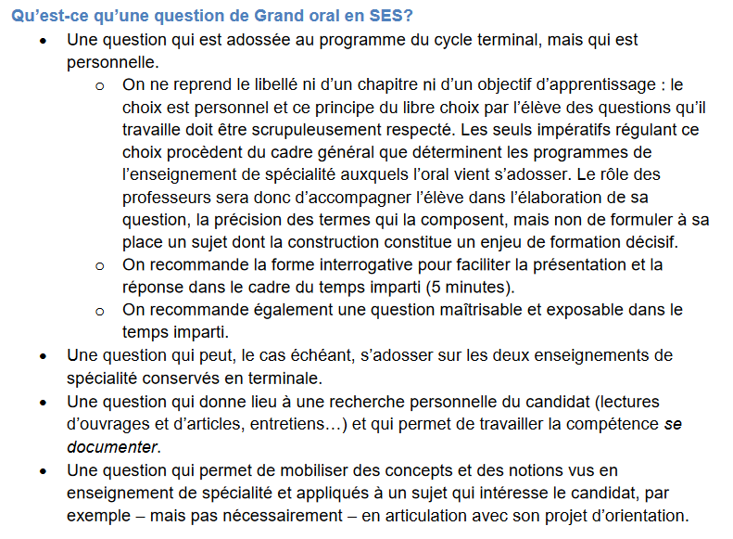
Extrait du document de l’inspection générale
Une question personnelle qui s’adosse aux programmes de spécialité du cycle terminal
Personnelle dans le sens où elle ne reprend ni le libellé d’un chapitre, ni celui d’un objectif d’apprentissage
L’enseignant aide l’élève à préciser la question, il vérifie qu’elle est maîtrisable et exposable dans le temps imparti
Il ne la formule pas à sa place, la construction de la question par l’élève est un enjeu de formation décisif
Une question qui peut ou pas s’articuler avec le projet d’orientation de l’élève
Une question qui donne lieu à des recherches personnelles

Slide 3
Synthèse sur la question (1ère partie de l’oral)
Les critères d’une question de grand oral
Une question problématisée (qui a du sens, suffisamment précise et qui nécessite des connaissances de la spécialité pour interroger le monde) qui peut partir d’un étonnement. Elle peut être l’objet d’un débat mais pas nécessairement.
Une question ayant ou non un lien avec le projet d’orientation
Une question portant sur un point du programme du cycle terminal ayant ou non une dimension transversale mais ne reprenant ni un libellé de chapitre ni un objectif d’apprentissage
Une question choisie par l’élève mais exposable dans le temps imparti

Slide 4
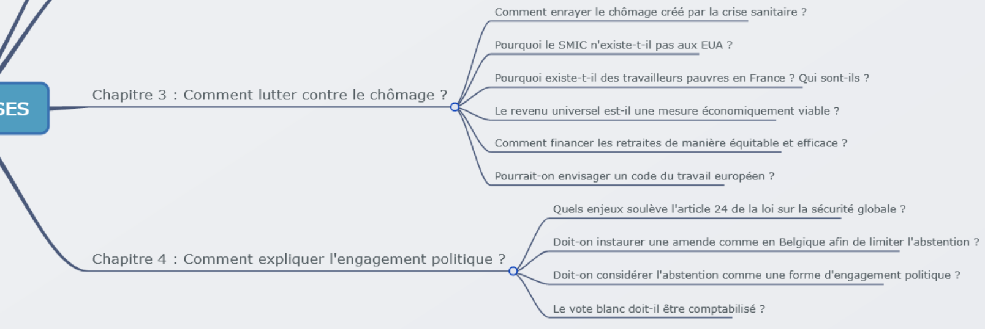
Lister les questions posées au cours de chaque séance et les rassembler sous forme de carte mentale
  Faire prendre conscience aux élèves qu’ils se posent des questions pouvant faire l’objet d’une question de grand oral

Slide 5
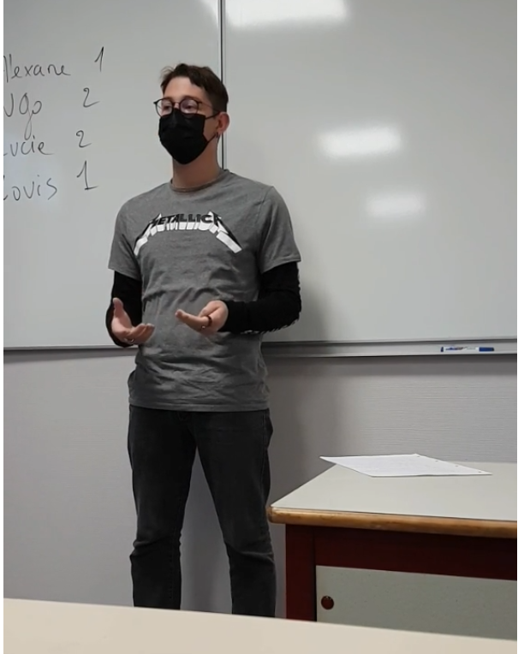
Appréhender les attentes à partir d’une vidéo d’élève
Vidéo 1 : Pourquoi choisir la voiture électrique ?
Cet oral pourrait-il correspondre à la 1ère partie du grand oral ?
Voir la vidéo

Slide 6
Ce qui relève du grand oral (1) | Ce qui ne correspond pas aux attentes du grand oral (2)
Elève debout Il cherche à argumenter Il pose une question en lien avec les programmes de spécialité Prise de parole en continu avec regard adressé et articulation correcte Le langage est adapté La posture est correcte | - Elève regarde ses notes - Pas de justification du choix de la question - Temps non respecté - Propos peu structuré - Formulation de la question trop imprécise - Réponse peu documentée - Manque de précisions quant aux notions, mécanismes cités - Pas suffisamment de notions-clé issues des programmes

Slide 7
Synthèse sur les attentes
Quel est le format attendu de la réponse ?
Le candidat s’exprime sans note et debout pendant 5 minutes.
Il expose les motivations qui l’ont conduit au choix de la question
Il présente la question
Il répond à la question

Slide 8
Les attentes sur la « parole » de l’élève
Située : adaptée au contexte de l'exercice
Une parole
Incarnée
Instruite

Slide 9
Une parole incarnée
«Un engagement dans la parole »
Une question choisie (capacité à justifier)
« Une parole claire et convaincante »
Un regard adressé, des gestes ajustés

Slide 10
Une parole située : adaptée au contexte de l'exercice
Un cadre spécifique (5 minutes, debout, sans note)
Un double jury (un spécialiste, un non-spécialiste)
Un oral (qui n’est pas un écrit récité)
Un registre de langue à adapter
Une parole située
Un oral (qui n’est pas un écrit récité)

Slide 11
Une parole instruite
Documentée
Ancrée dans les programmes
Structurée
Précise dans la maîtrise des concepts
Une parole située
Un oral (qui n’est pas un écrit récité)

Slide 12
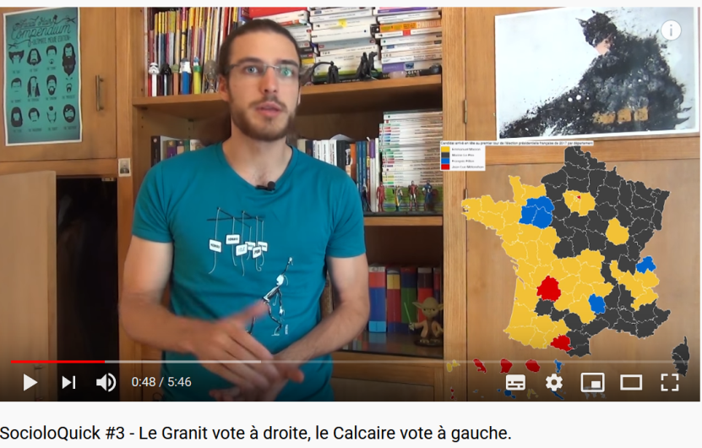
Analyse de l’oral d’un « youtubeur »
La question choisie pourrait-elle être une question de grand oral ?
En ce qui concerne le genre, correspond-il aux attentes du grand oral ? (parole incarnée, située, instruite)
Voir la vidéo

Slide 13
L’oral du youtubeur n’est pas conforme aux attentes du grand oral
  La question pourrait être une question de grand oral.
  La parole est incarnée et instruite.
  En revanche elle n’est pas vraiment située :
    Les propos sont certes précis mais ils ne relèvent pas toujours d’un emploi adéquat dans le genre contraint de l’exercice («bolosser » par exemple).
    Les effets théâtralisés (regard, gestes, voix) risquent de desservir les élèves
    Le flot de parole continu sans temps de respiration n’est pas adapté pour un oral.
Il est possible d’utiliser ce genre de vidéos en classe avec les élèves pour les aider à appréhender les attentes.

Slide 14
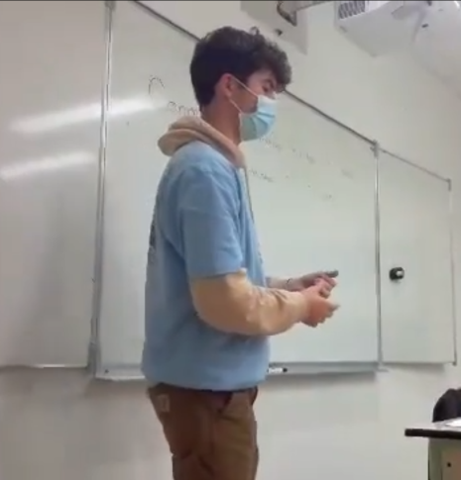
Appréhender les attentes à partir d’une deuxième vidéo d’élève
Vidéo 2 : Comment l’engagement politique a-t-il évolué ?
Cet oral pourrait-il correspondre à la 1ère partie du grand oral ?
Voir la vidéo

Slide 15
  L’oral de l’élève est-il conforme aux attentes du grand oral ?
  Parole peu incarnée : pas de réel engagement quant au sujet choisi (il ne part ni d’un étonnement, ni d’un questionnement) mais un débit correct malgré des hésitations
  Parole plutôt située : registre de langue adapté, pas de note, élève debout, 4 minutes, des notions précisées
  Parole peu instruite : un manque de préparation et de fond, pas de structure

Slide 16
Conclusion sur les attentes
  L’oral n’est pas un écrit récité, il existe une syntaxe de l’oral spécifique. Il est donc nécessaire de donner des codes de l’oral aux élèves et de les entraîner à cet exercice.
  L’oral n’est pas un oral de TPE : tous les genres ne sont pas acceptables (pas de scénette par exemple)
  Si l’on veut que le grand oral soit émancipateur pour l’élève, il faut qu’il lui permette d’apprendre à s’exprimer face à des adultes (maîtriser les différentes registres du langage). Il y a donc lieu de normaliser l’oral comme on normalise l’écrit, sans pour autant imposer un modèle quel qu’il soit.
  Parler en continu 5 minutes sans montage ni support est un exercice complexe : il est nécessaire d’accepter les hésitations et les temps de respiration.

Slide 17
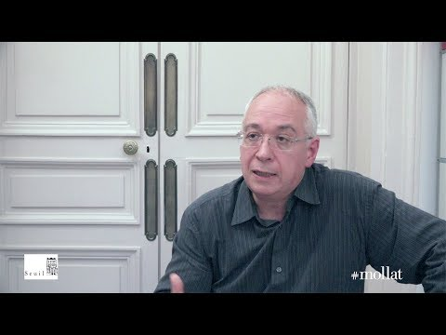
1. Visionnage d’un enregistrement de B. Lahire
(5 premières minutes)
Voir la vidéo
Cet oral vous paraît-il incarné, instruit, situé ?

Slide 18
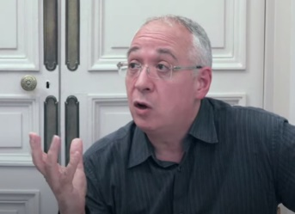
2. Réécoute de l’enregistrement avec lecture simultanée de la transcription
l’ouvrage euh enfances de classe euh avait pour euh pour objectif d'étudier les inégalités à hauteur d’enfant hein c’était ça l’idée c’était de de de regarder les effets de toutes les inégalités les plus matérielles comme les plus culturelles euh sur des enfants de cinq à six ans qui sont en grande section de maternelle euh et donc on est allé voir des familles trente cinq familles euh dans toute la France euh dans les trois grandes classes sociales et dans des fractions de ces de ces différentes classes sociales pour voir quelles sont les différentes manières de vivre quand on est un enfant euh de cinq à six ans et ce qu’on a voulu mettre en en évidence ou souligner c’est le fait que euh voilà les inégalités sont incarnées euh elles ont des effets très concrets euh sur euh sur les vies euh de ces enfants euh alors dans des domaines extrêmement différents en termes de logement de de de loisir et de culture de langage d’école de santé d’alimentation de sport quel que soit le domaine qu’on qu’on peut se donner euh on constate qu’il ya des inégalités et des forts contrastes sociaux entre euh entre ces différents enfants donc euh l’idée centrale du livre c’est c’est d- d’essayer de dire que au fond euh les enfants ces enfants-là i- ils sont tous en grande section de maternelle c’est comme ça qu’on les a choisis ils vivent au même moment dans la même société mais en fait ils vivent pas du tout dans le même monde et c’est ça qu’on a voulu mettre en avant alors un des enjeux de de de l’ouvrage c’est de euh faire euh comment dire acte de euh provoquer l’émotion quoi d’une certaine façon provoquer l’émotion du lecteur parce que souvent quand on parle d'inégalité ça reste très abstrait on dit il y a des inégalités on peut même les dénoncer et caetera mais on n’en voit pas les effets très concrets qu’est ce que ça donne sur des vies sur des destins sociaux sur euh des parcours de vie sur des réussites ou des échecs scolaires et caetera là c’est des enfants de cinq six ans on pourrait dire il se passe pas grand chose l’école maternelle on joue beaucoup et caetera c’est pas vrai du tout il y a des déjà des enjeux scolaires terribles il y a des enfants qui savent parler de manière extrêmement sophistiquée et dont les X les enseignants disent ils parlent comme des adultes ou comme des livres et puis d’autres qui sont euh avec des difficultés soit en termes de maîtrise de la langue française parce que ils sont issus de l'immigra- de l’immigration soit euh avec des capacités à parler beaucoup moins complexes que d’autres et voilà et donc on on essaye de de regarder les inégalités incarnées dans des enfants alors une des particularités de l’ouvrage c’est d’être un ouvrage collectif mais au sens où il y a un au- un auteur collectif c’est-à-dire que c’est une même euh opération de recherche on a le même cadre

